Slide 1
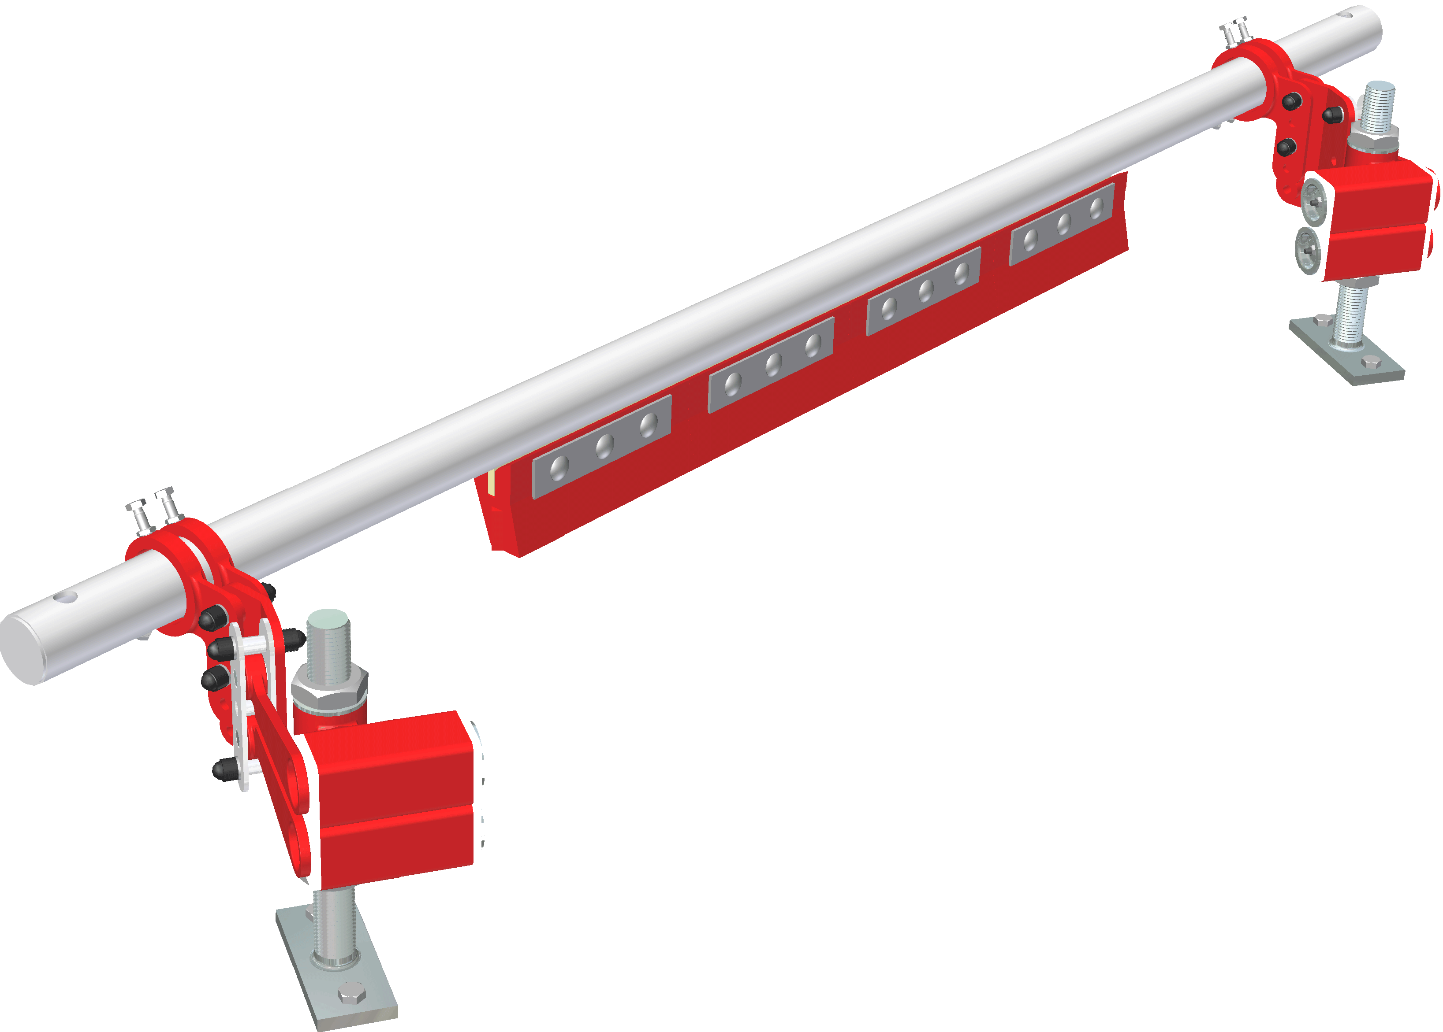
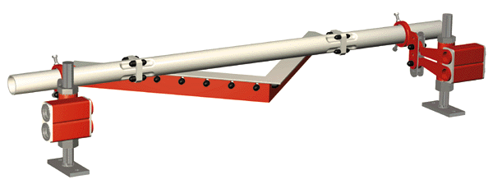
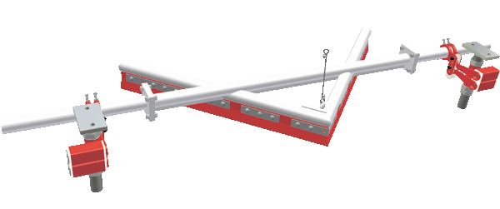
Avstrykare B9
HOSCH
Plogavstrykare VC 1 (2)
Plogavstrykare V-D2

